Slide 1
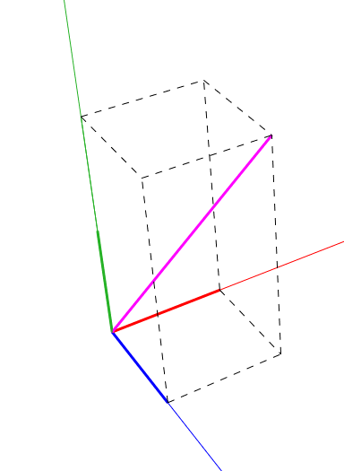
MatrixLite
Quentin Jeanmonod
Karim Luy
Thomas Roulin

Slide 2
Sommaire
Le probleme
En 2D
En 3D
Les solutions mathématiques
Le vrai problème
Notre solution

Slide 3
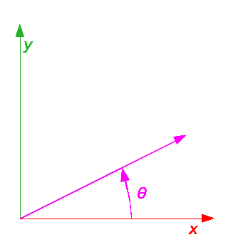
Le problème: en 2D
Rotations dans le plan

Slide 4
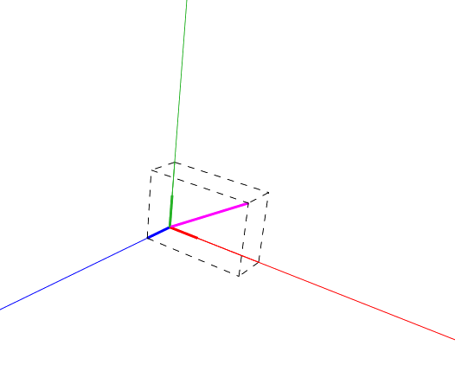
Le problème: en 3D
Rotations dans l’espace

Slide 5
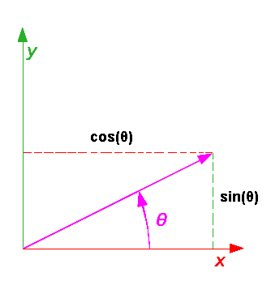
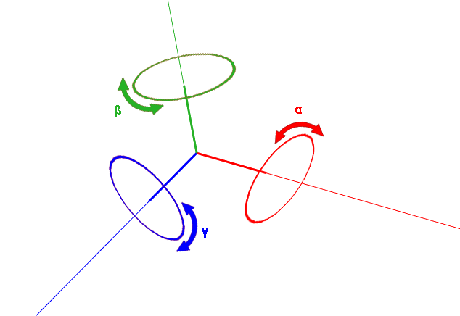


Les solutions mathematiques
En 2D
Matrices
En 3D

Slide 6


Les matrices en 3D
Une par axe, et on tourne dans le plan don’t il est normale
On peut les multiplier ensemble pour obtenir une matrice unique

Slide 7
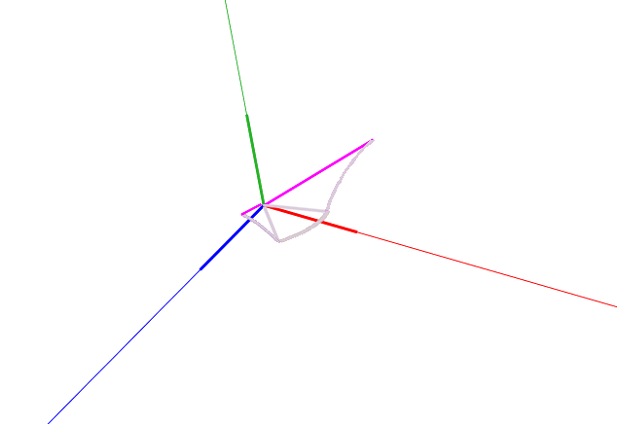

Slide 8
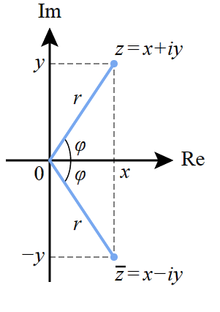
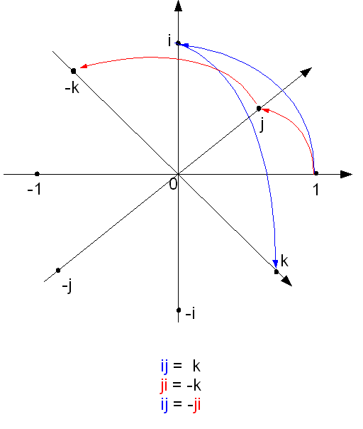
Nombres Complexes
Rapelle
William Rowan Hamilton (1843) et sa solution
i² = j² = k² = ijk = −1,

Slide 9
Quaternion
Est un nombre complexe composé de
Une partie réelle r;
Trois parties imaginaire i, j, k.
L’utilisation de cet unité simplifie les calculs
Multiplier deux matrices prend plus de calcul que multiplier un objet mathematique et un nombre complexe/quaternion
Permet de tourner autour d’un axe precis
Moin de calculs, donc moin d’etapes intermediaire

